Slide 1
AYUNTAMIENTO DE SAN PEDRO TLAQUEPAQUE
GOBIERNO 2018 - 2021
Secretaria General del Ayuntamiento
Dirección de Delegaciones y Agencias Municipales
DELEGACIÓN MUNICIPAL SANTA ANITA
Informe Abril 2021

Slide 2
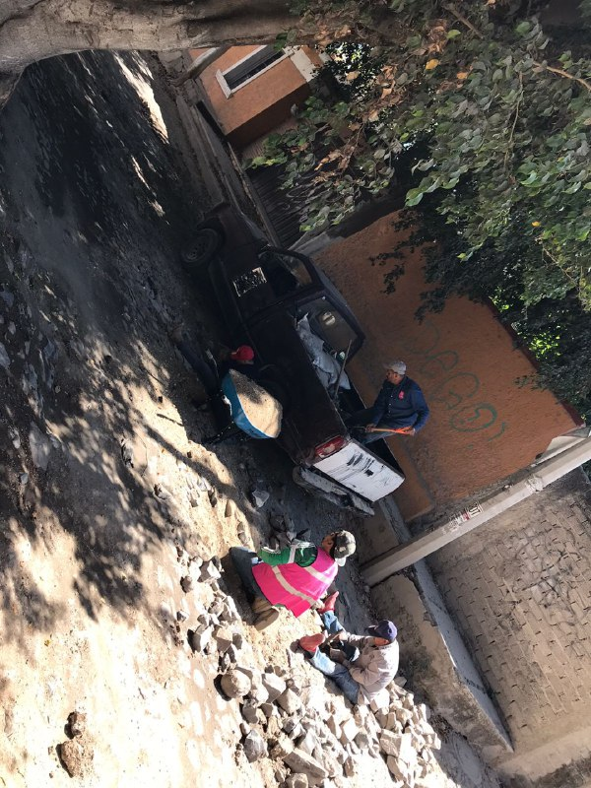
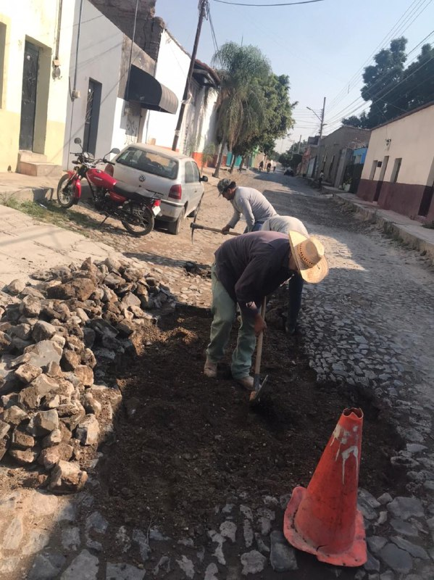
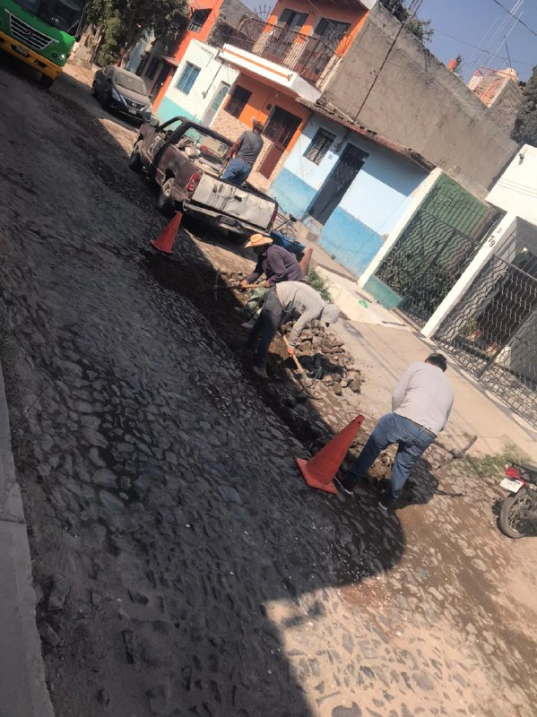
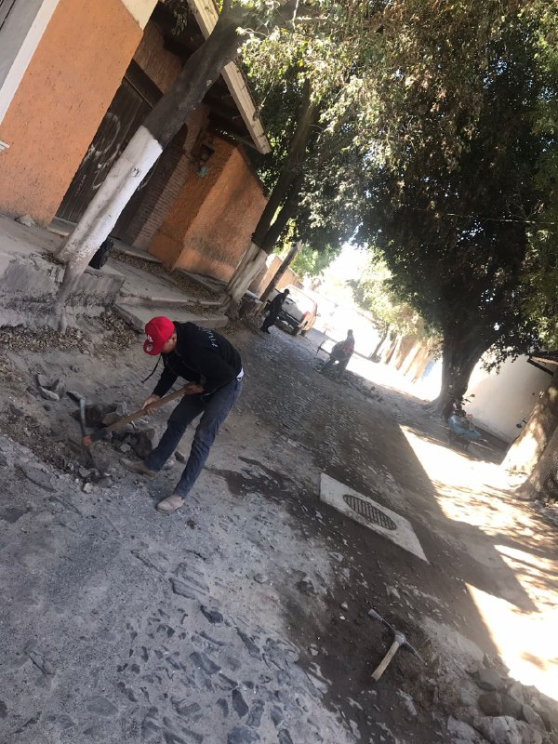
3 Visitas a Colonias/ Bacheo en General
Abril 2021
Se apoya a la cuadrilla de empedrado con las transportación de personal y material para realizar la obra de Empedrado en la calle Abasolo en sus cruces con Agustín Rivera y Francisco I Madero, todo esto con la ayuda de la Cuadrilla de Empedradores de la Dirección de Mantenimiento a Vialidades y Pavimentos de este Ayuntamiento.
Con un Avance de Metros Cuadrados: 42 Metros Cuadrados
Foto
Foto

Slide 3
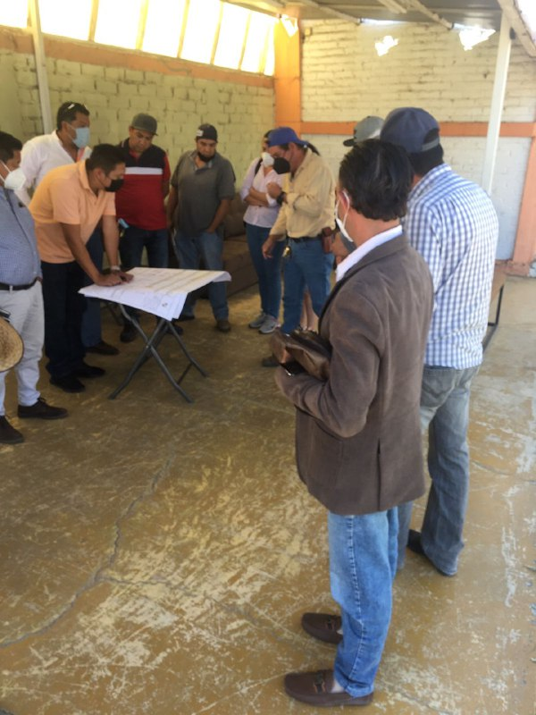
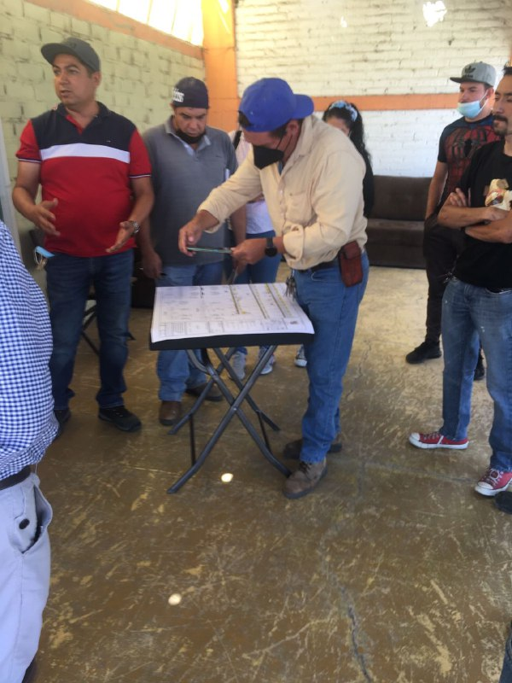
3 Vistas a Colonias/ Agua Potable
Abril 21
Se realizo reunión con vecinos y comerciantes de la calle Ramón Corona, Dirección de Obras Publicas y Delegación Santa Anita.
Se trataron temas generales sobre la obra que se va a iniciar en calle Ramón Corona en sus cruces con Camino Real a Colima y Allende donde se instalaran red de agua potable y drenaje así como piedra ahogada en cemento.
Asistencia aproximadamente de 40 personas.

Slide 4
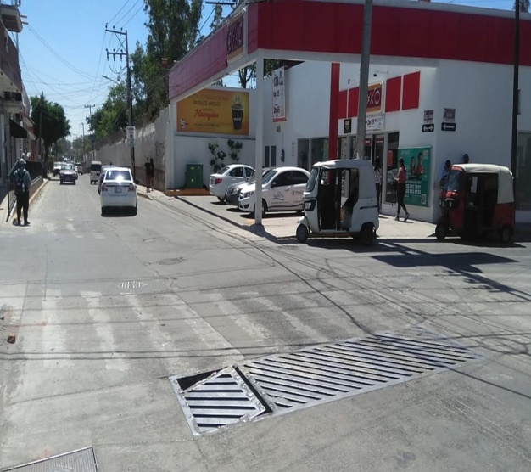
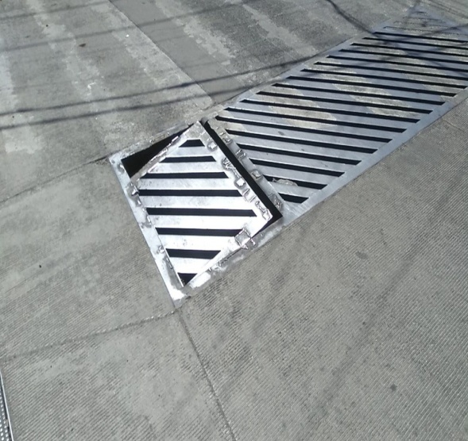
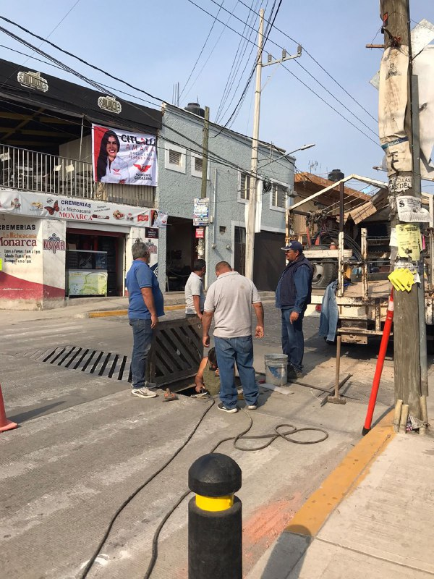
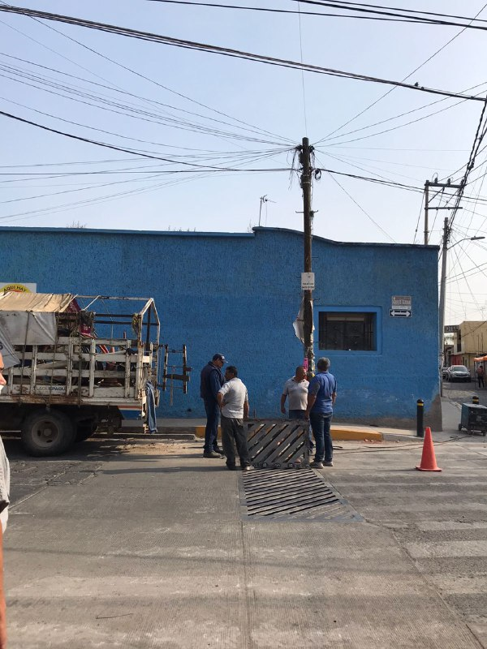
3 Vistas a Colonias/ Agua Potable
Abril 21
Se superviso, reporto y reparo ante la Dirección de Agua Potable y Alcantarillado la Boca de Tormenta desoldada que se encuentra en la calle Aquiles Serdán esquina Colon de esta Delegación Municipal de Santa Anita.
.

Slide 5
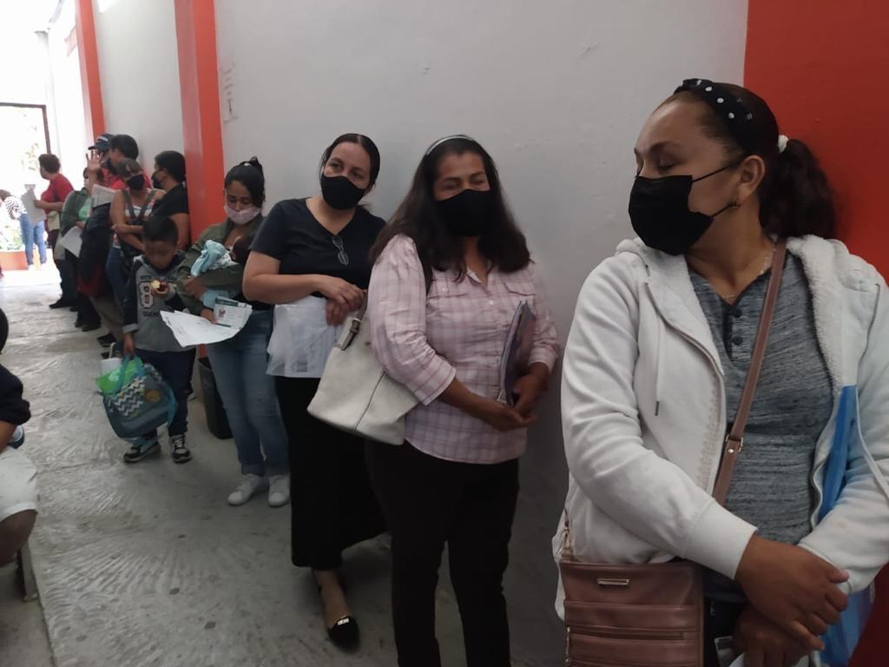
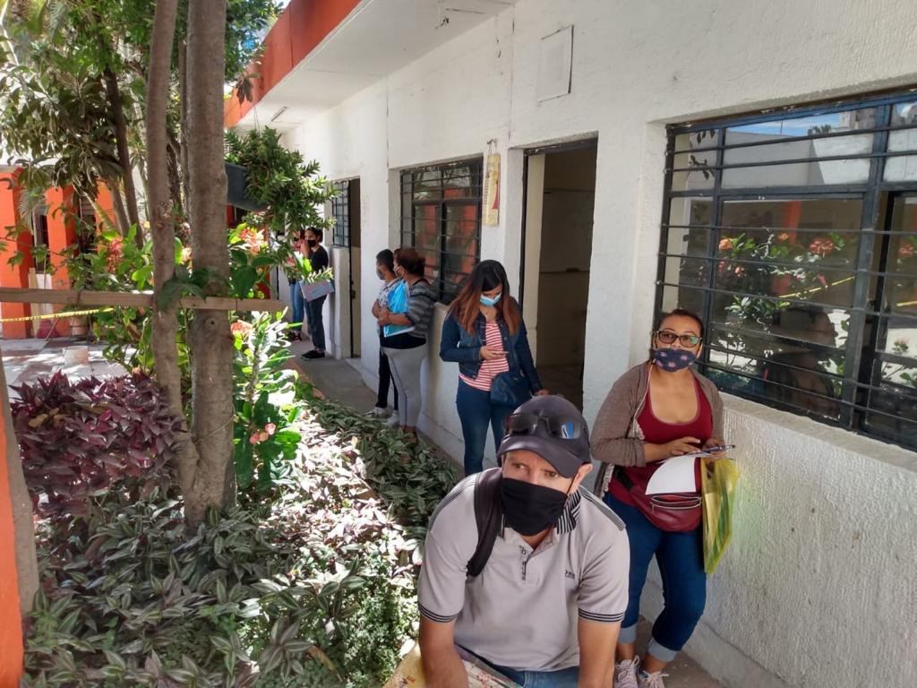
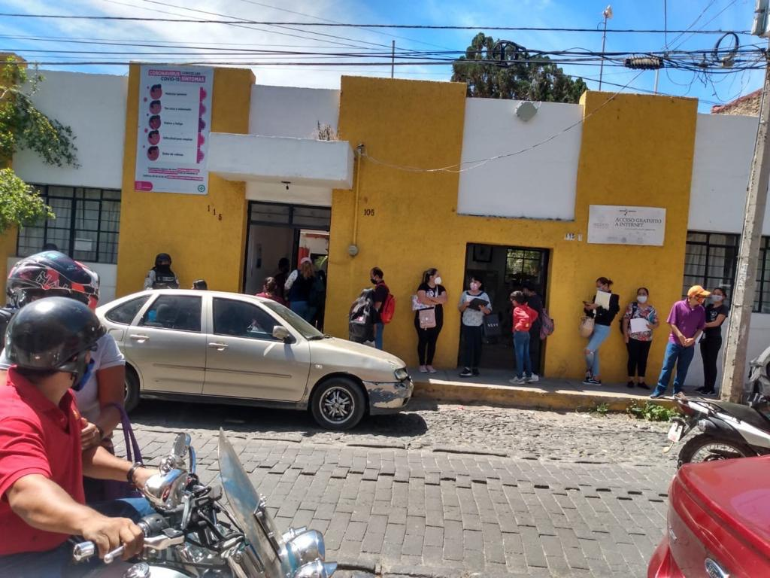
5 Apoyo a Otras Dependencias/Programa BIENESTAR
Abril 2021
Se realizo el apoyo en la entrega de pago de adulto mayor y pago a personas discapacitadas del programa BIENESTAR.
Cuidando todas las Medidas Sanitarias.

